Slide 1
מעקב אחר קשירה של מעכבים לחלבון DnaG primase בחיידק השחפת Mycrobacterium tuberculosis
במסגרת קורס פרויקט בכימיה, 20577
מגיש: שמואל לורבר
בהנחיית
פרופ' עפר ריעני (האוניברסיטה הפתוחה)
ד"ר ברק עקביוב (אוניברסיטת בן גוריון)
מר סטפן ליק (אוניברסיטת בן גוריון)

Slide 2
שאלת המחקר
למחקר שתי מטרות עיקריות:
בדיקת איכות וטיב הקשר בין מעכבים לחלבון DnaG primase בחיידק השחפת Mycrobacterium tuberculosis בשיטות אנליטיות.
פיתוח של מעכבים על בסיס הבנת האינטראקציה בין המעכב לחלבון.

Slide 3
רקע מדעי
מחלת השחפת:
מחלת השחפת(Tuberculosis) היא מחלה זיהומית מדבקת הנגרמת על ידי חיידקים מסוג Mycobacterium.
החיידקMycobacterium Tuberculosis (MT) הוא גורם המחלה השכיח מביניהם.
המחלה מתבטאת בפגיעה במערכת הנשימתית, ויכולה לפגוע באיברים, כמו, מוח, כליות ועמוד שדרה.
החיידק מופץ באוויר, שיעול של חולה שחפת משחרר חלקיקי טיפות מזוהמים בחיידקים לאוויר ומפיץ אותם לסביבה.
Drug-Resistant Tuberculosis: Review of the Worldwide Situation and the WHO/IUATLD Global Surveillance Project. David L. Cohn, Flavia Bustreo, From the Research and Surveillance Unit, Global Tuberculosis and Mario C. Raviglione Programme, World Health Organization, Geneva, Switzerland

Slide 4
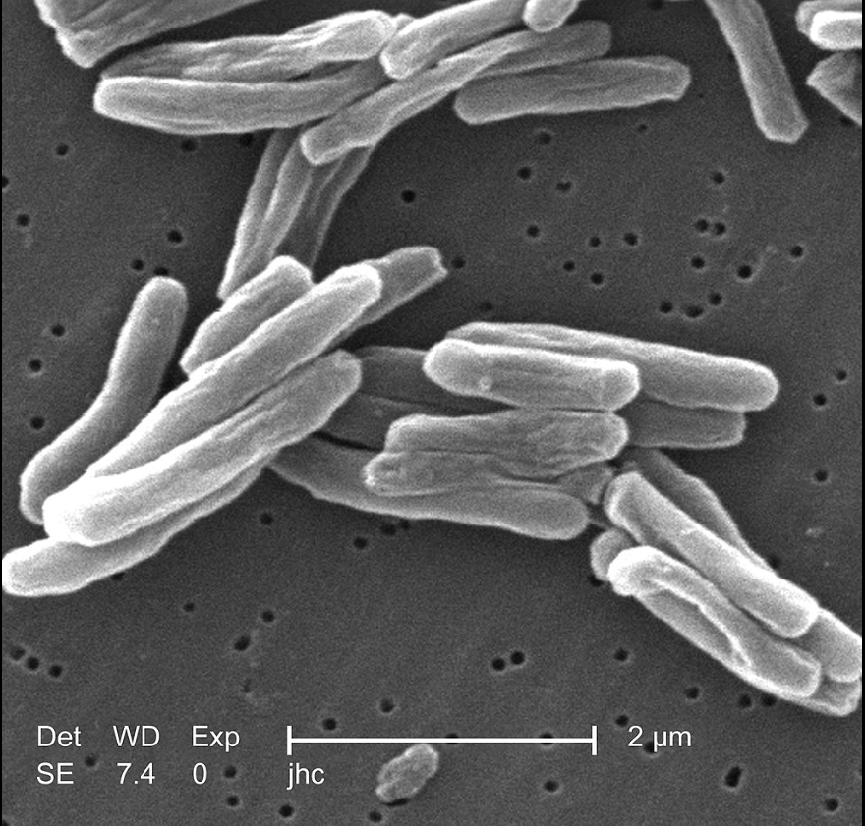
תמונה 1: חיידק ה- Mycobacterium Tuberculosis כפי שנצפה בסורק אלקטרונים.
Source: Centers for Disease Control and Prevention's Public Health

Slide 5
אופני הטיפול המקובלים כיום במחלה
חיסון
שימוש בחיידקים מוחלשים מסוג Bacillus Calmette-Guerin (BCG) .
יעילות: במבוגרים – מוגבלת; בילדים ותינוקות - החיסון מוריד את סיכויי ההידבקות ב-20% ואת התפתחות המחלה הפעילה ב-60%.
טיפול תרופתי
שימוש באנטיביוטיקה.
לא זוכה להצלחה עקב העמידות האנטיביוטית שפיתחו מספר זנים.
כמו-כן, מיפוי המבנה של חיידק Mycobacterium Tuberculosis (MT) לא הושלם.
טיפול בקוקטייל תרופות אנטיביוטיות.

Slide 6
תמונה 2: דופן תא של חיידק ה-MT
תכונות
ל-MT דופן תא עמיד המונע חדירות ומורכב מפפטידוגליקן.
מבנה הפפטיוגליקן מכיל שיירים של N-acetylglucosamine (NAG) ו- N-acetylmuramic acid (NAM) ואלה יוצרים קשרי מימן המקשים על מעבר חומרים דרך קרום התא.
לשייר N-acetylmuramic acid (NAM) מחוברת שרשרת קצרה של פפטידים ואלה מוסיפים קשיות לדופן ועמידות מפני חומרים המנסים לתקוף את הממברנה.
Review of Biochemistry (1995) 64: 29–63

Slide 7
דרכים אלטרנטיביות לטיפול בגורמי המחלה שימוש במעכבים
מעבדת המחקר של ד"ר ברק עקביוב עוסקת במציאת מעכבים כנגד מחוללי המחלה.
הפרויקט שאליו הצטרפתי הוא חלק מעבודת המחקר של הדוקטורנט בקבוצה, מר סטפן ליק.
העיקרון המנחה: פיתוח מעכבים כימיים לחלבון DnaG primase האחראי על ייצור הפריימרים בשכפול הDNA בחיידק השחפת.
יתרון הגישה היא בספציפיות של המעכב לפעילות השכפול של ה-DNA המונעת אפשרויות הסתגלות של החיידק.

Slide 8
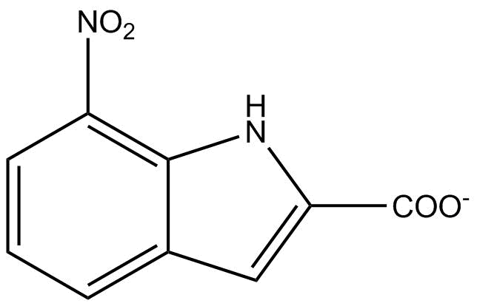
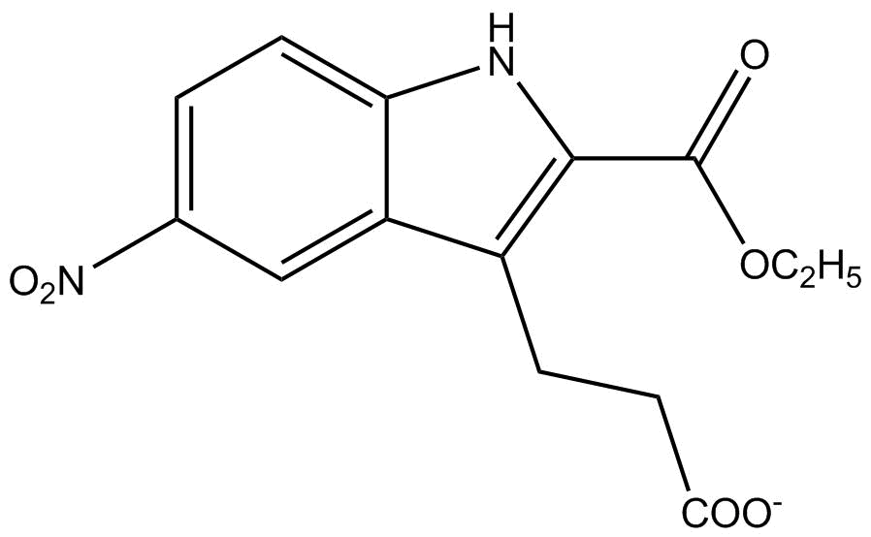
רקע מדעי: מתוך עבודת המחקר של ד"ר ברק עקביוב ומר סטפן ליק
בתהליך פיתוח מעכבים נמצא כי היעילים ביותר הם תרכובות אינדול כמו –
מולקולה 1, H-Indole-2-carboxylic acid, 7-nitro
ומולקולה 2, 11H-Indole-3-propanoic acid, 2-(ethoxycarbonyl)-5-nitro
1
2
1H-Indole-2-carboxylic acid, 7-nitro
1H-Indole-3-propanoic acid, 2-(ethoxycarbonyl)-5-nitro
תמונה 3

Slide 9
פעילות המעכבים הובילה לתוצאות חלקיות וסוג הקשר בין המעכב לאנזים לא ברור
בפרויקט בחנתי את חוזק האינטראקציה בין האנזים למעכבים על מנת לבדוק אם העיכוב החלקי נובע מאינטראקציה חלשה בין החלבון למעכב, והאם ניתן לשפר זאת.

Slide 10
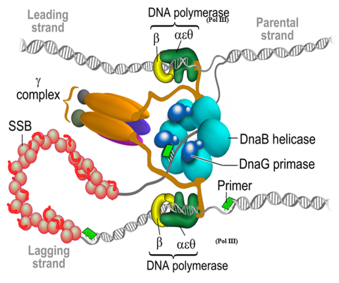
חלבון ה- DnaG
החלבון DnaG primase הוא חלבון בעל תפקיד מרכזי בתהליך שכפול ה-DNA בחיידקים איקריוטיים ותפקידו לייצר פריימרים, מקטעי RNA קצרים, על מנת לסמן לחלבון המשכפל בפועל, DNA polymerase III, היכן להתחיל בשכפול
תמונה 4
Annual Review of Biochemistry, (2001) 70(1), 39–80

Slide 11
אופן מדידת הקישור של מעכבים לחלבון
בפרויקט נעשה מעקב אחר הקשירה של המעכב לחלבון באופן כמותי.
חוזק הקשר נמדד בעזרת קבוע הדיסוציאציה Kd.
$$\left[A_{a}B_{b}\right]⇌a\left[A\right]+b[B]$$
$$K_{d}=\frac{{[A]}^{a}{[B]}^{b}}{{[AB]}^{}}$$
Notes:
קבוע הדיסוציאציה הוא תכונה של הקומפלקס התלויה גם בטמפרטורה ובממס. כאשר קבוע הדיסוציאציה גבוה, התגובה נוטה לפירוק, לכיוון התוצרים. לכן לקומפלקס בעל קבוע דיסוציאציה גבוה יהיה קשר 'חלש' ולהיפך

Slide 12
מדידת קבוע הדיסוציאציה נעשתה בשיטת
MicroScale Thermophoresis (MST).
השיטה מבוססת על ניצול תכונת תרמופורזה בחומרים: יכולתם של חלקיקים לנוע או לשנות את תנועתם במפל טמפרטורות. תכונה זו תלויה בשלושה גורמים עיקריים: גודל, מטען וקליפת הממס (solvation shell)
Studying small molecule–aptamer interactions using MicroScale Thermophoresis (MST). Clemens Entzian, Thomas Schubert
Notes:
בקשירה של מולקולות האחת לשנייה, ובמקרה שלנו- קשירה של חלבון למולקולה קטנה, משתנים אחד או יותר מהגורמים בהם תלויה התרמופורזה וכך ניתן לעקוב אחרי הקשירה ולחשב ממנה את קבוע הדיסוציאציה וכך לדעת את האפיניות של המולקולות.

Slide 13
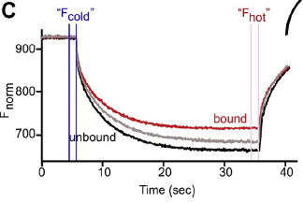
המעקב עצמו נעשה על ידי סימון החלבון בסמנים פלואורוסנטיים ומעקב אחרי תנועת הסמן הפלואורוסנטי הקשור לחלבון. כל גרף דעיכה מייצג את הסמן עם החלבון בנוכחות ריכוז שונה של המעכב.
בנקודת זמן F_{cold} מתרחשת עלייה בטמפרטורה באמצעות הפעלת קרן אור בתחום האינפרא אדום.
בנקודת זמן ה- F_{hot} ההקרנה מופסקת.
גרף פלואורוסנציה כתלות בזמן
Studying small molecule–aptamer interactions using MicroScale Thermophoresis (MST). Clemens Entzian, Thomas Schubert, 2bind GmbH, Josef Engertstraße 13, 93053 Regensburg, Germany

Slide 14
הפלט המתקבל עובר תהליך עיבוד נתונים ובאמצעות מודל מתמטי מחשבים את קבוע הדיסוציאציה.
כדי להוציא קבוע דיסוציאציה נדרשת עקומה אופיינית ומגמתית בה מופיעה תלות ברורה בין ריכוז לפלואורוסנציה.
Notes:
לפיכך, העקומה חייבת להיות אופיינית ומגמתית באופן כזה שקיימת תלות בין עצמת הפלורוסנציה לריכוז הליגנד ביחס ישר. תמונה אופיינית ניתן לראות בחלקו השמאלי של גרף 2. דוגמא למגמות משתנות שאינה מאפשרת מידול וחישוב אינטראקציות קישור היא זו שמובאת בגרף 2 בצידו הימני.

Slide 15
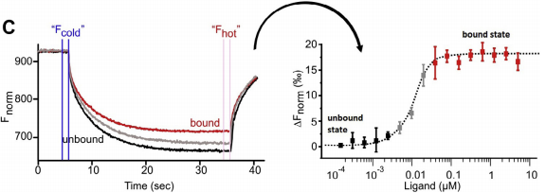
את הנתונים ניתן לעבד על מנת לקבוע קשירה של ליגנד לסובסטרט בעזרת חישוב F_{norm}:
$F_{norm}=F_{hot}/F_{cold}$
מעל ריכוז ליגנד מסוים מתבצעת קשירה שלו לסובסטרט המתבטאת בערך F_{Norm} שונה.
Notes:
את FNorm מציגים כנגד ריכוז הליגנד, וכך ניתן לראות את התקדמות הקשירה.

Slide 16
חסרונות השיטה:
הצורך בסמן פלואורוסנטי.
הכנת תמיסות בריכוזי ליגנד שונים, תהליך שלו מוקדש זמן הכנה לא מועט.
גודלן של מולקולות המעכב ביחס לחלבונים. התכונות התרמופורזה של הקומפלקס חלבון- מעכב עשויות להיות שוליות בהשוואה לחלבון עצמו, דבר העשוי לגרום לקושי בניתוח התוצאות וקביעת קבוע קישור.
יתרונות השיטה:
מדידה מהירה של התרמופורזה
שימוש במגוון רחב של ממסים ובופרים.
מדויקת.
מאפשרת מדידת הקישור של מעכבים לחלבונים בגדלים שונים ובטווח רחב של ריכוזים.
מתאימה במיוחד למעקב אחר קשירה של אפטמר- מולקולה קטנה, לחלבון גדול.
השיטה מאפשרת מעקב אחרי יצירת צבירים של קומפלקסים (אגלומרציה) אשר מפריעים בזיהוי ובניתוח הנתונים ולכן ניתן להחליף דגימות המלאות באגלומרטים כבר באמצע הבדיקה בלי לבזבז זמן וחומר.

Slide 17
מהלך המחקר- חלק א': טיהור
בחלקו הראשון של המחקר התבצע תהליך טיהור של החלבון DnaG primase. להלן הנקודות העיקריות בתהליך:
הפקה:
תרבית חיידקי E-coli גודלה לפני הניסוי עד שהגיעה לריכוז נתון הנמדד.
לתרבית הוסף IPTG שתפקידו לעודד את החיידק לבטא את הגן לחלבון DnaG.
לאחר הוספת הIPTG- התרבית שהתה באינקובטור במשך לילה.
לאחר מכן נעשתה הפקת החלבונים מתרבית התאים.

Slide 18
טיהור:
אופן הטיהור נעשה בעזרת קולונת זיקה לניקל (Ni), הנקשר למולקולת ההיסטידין שבחלבון, ולאחר מכן שטיפת העמודה בבופר A לשם הסרת זיהומים חופשיים.
הוספת תמיסת בופר B, הזהה בהרכבה לבופר A אך מכילה Imidazole המתחרה על קשירה לניקל וגורם לשחרור החלבון.
בשלב זה נערכה בדיקת נוכחות לחלבון בעזרת הרצת ג'ל SDS-PAGE לכל פרקציה. הפרקציות נאספו ועברו בדיקת ריכוז בעזרת בליעת -UV.
תמיסת החלבון הועברה שנית בקולונת זיקה לניקל והורצה בג'ל SDS-PAGE ולבסוף עברה דיאליזה דרך קרום בררני.
התוצאות שהתקבלו מעידות שריכוז החלבון הוא 10 mg/ml
לאחר הדיאליזה נבדק ריכוז תמיסת החלבון בעזרת שיטת ברדפורד.
Notes:
בופר A: (40mM Tris- HCl pH 8.0, 500mM NaCl, 2mM MgCl₂, 2mM beta-mercaptoethanol, 10% glycerol)

Slide 19
חלק ב': הערכת חוזק האינטראקציה
השלב השני של פרויקט המחקר התמקד בהערכת חוזק האינטראקציה בין החלבון למעכב באמצעות מכשיר התרמופורזה (MST).
מדידות קבוע הקישור בעזרת מכשיר ה-MST בוצעו לפי פרוטוקול ידוע:
בשלב הראשון בוצע תיוג של החלבונים בסמן פלואורוסנטי כחול של חברת Monolith לשם זיהוי שלהם במכשיר פלואורוסנציה.
לאחר טיהור החלבון המתויג התקבלה תמיסת חלבון בריכוז 1.14 μM
Notes:
לתיוג החלבון לא השתמשנו בחלבון הDnaG השלם אלא רק במקטע שיירים 112-432 אשר מכילים את אתר הקישור המצופה.

Slide 20
בשלב שני הוכנו תמיסת בופר (טבלה 1) וממנה הוכנו 16 תמיסות בריכוזים שונים של ליגנד, מעכב, וריכוז קבוע של חלבון (טבלה 2). המעכב שנבדק הוא מולקולה 2.
ריכוז חלבון (μM) | ריכוז ליגנד (μM)
1.0 | 1000.0
1.0 | 950.0
1.0 | 900.0
1.0 | 850.0
1.0 | 800.0
1.0 | 750.0
1.0 | 500.0
1.0 | 250.0
1.0 | 125.0
1.0 | 62.5
1.0 | 31.25
1.0 | 15.625
1.0 | 7.81
1.0 | 3.9
1.0 | 1.95
1.0 | 0.976
Assay buffer:
Component: | For 10 mL:
40 mM tris-HCl pH 7.5 | 400 μL of 1M sol.
10 mM DTT | 100 μL of 1M sol.
50 mM K-glutamate | 0.1 g
10 mM MgCl₂ | 100 μL of 1M sol.
100 uM ATP+CTP | 20 μL of 50mM
0.01% Tween-20 | 100 μL of 1%
טבלה 1
טבלה 2

Slide 21
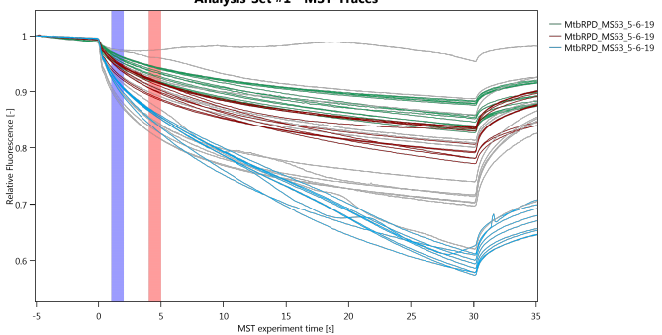
תוצאות
כל אחת מהתמיסות שהוכנו הוכנסה למכשיר ה-MST והוקרנה בלייזר IR.
בדיקה זו התבצעה 3 פעמים בשלוש עוצמות לייזר שונות: 20% (עקומות בירוק), 40% (אדום) ו- 80% (כחול)
גרף הפלורוסנציה כנגד הזמן. עקומות בצבע אפור הוצאו מחוץ לחישוב קו המגמה.

Slide 22
גרף F_{Norm} כנגד הזמן. הצבעים מבטאים את התוצאות בעוצמות לייזר שונות. הנקודות האפורות הן דגימות שהוצאו מחישוב קו המגמה (מסומן עבור כל קבוצת דגימות בצבע שלה בקו רציף).

Slide 23
מסקנות
לא הצלחנו לקבל מידע מהתוצאות שהתקבלו מכיוון שבחלק מהמדידות היו מגמות משתנות (קו דעיכה לא קוהרנטי כפונקציה של הזמן) ובכל הדוגמאות שנמדדו עוצמות הפלואורסנציה לא היו קבועות.
הסבר לתוצאות שהתקבלו מורכב מכמה סיבות אפשריות:

Slide 24
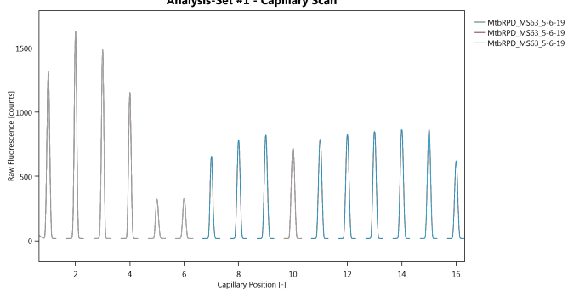
אפשרות א': התיוג של מקטע החלבון לסמן הפלואורוסנטי היה לקוי.
גרף פלורוסנציה עבור כל דגימה. ציר ה-X הוא ריכוז וציר ה-Y הוא הפלואורוסנציה.
הפלואורוסנציה עולה ויורדת בלי תלות קוהרנטית בריכוז, דבר המצביע על חוסר עקביות בנוגע לטיב הקשר בין החלבון לסמן הפלורוסנטי.
Notes:
בגרף זה רואים את הפלורוסנציה של המדידה בעצמת לייזר של 80% (כחול, בדומה לסימונים באיור 10) כאשר הפיקים האפורים הם אלה שהוצאו מחוץ לחישוב קו המגמה

Slide 25
השערה נוספת שהועלתה על ידי ד"ר עקביוב היתה כי בשלב התיוג של החלבונים הוסף DMSO להמסת הסמן הפלואורוסנטי המוצק שעלול לדכא פלואורוסנציה מצד הסמן.
אפשרות שהועלתה על ידי, היא שהמעכבים עשויים להקשר לסמן ובכך משפיעים על הפלואורוסנציה.
בנוסף, תוצאות לא חד- משמעותיות יכולות להתרחש מזיהומים בתמיסה כתוצאה מטעויות אנוש, במיוחד בריכוזים נמוכים.

Slide 26
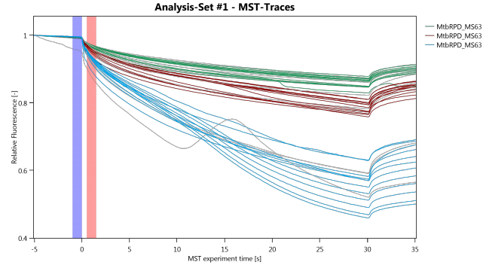
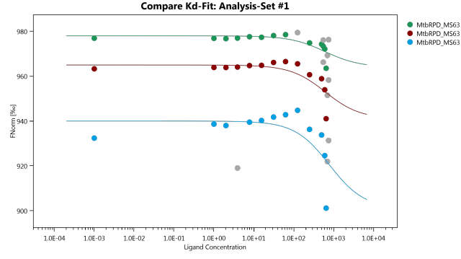
בכדי לפסול את האפשרות של קישור לא טוב כתוצאה מאי- טריות של הסמן ו/או פירוק הקשר בין הסמן לחלבון הנובע מתלות בזמן, נלקחה עוד מדידה- הפעם מסמן טרי, שנפתח זה עתה, ונדרשה זריזות יתר.
בנוסף, המדידה התבצעה בריכוז נמוך יותר של ליגנד על מנת להוריד הפרעות של קישור ליגנד לסמן.
גרף פלורוסנציה כנגד זמן הניסוי
גרף F_{Norm} כנגד ריכוז המעכב.

Slide 27
. ניתן לראות כי הקווים בגרפים יותר מסודרים, אך עדיין 'עולים' אחד על השני ואלו תוצאות אשר לא מאפשרות ניתוח נתונים
לא הצלחנו להוציא קבוע דיסוציאציה גם ממדידה זו מאחר והעקומה שקיבלנו לא היתה מגמתית. לא היתה תלות ישירה בין ריכוז הליגנד לפלורוסנציה

Slide 28
תודות
תודה לד"ר ברק עקביוב ומר סטפן ליק מאוניברסיטת בן גוריון
תודה לפרופ' עופר ריעני, ראש הפקולטה לכימיה של האוניברסיטה הפתוחה
תודה לאוניברסיטה הפתוחה ולאוניברסיטת בן גוריון

Slide 29
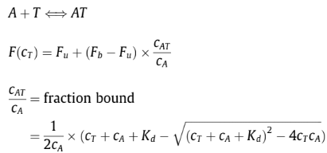
את קבוע הדיסוציאציה ניתן לחלץ מהמשוואות הבאות:
כאשר: A- מולקולה מסומנת
T- מולקולת הליגנד, בעלת ריכוז משתנה
F_{u}- פלורוסנציה במצב הלא קשור (unbound)
F_{b}- פלורוסנציה במצב קשור (bound)
K_{d}- קבוע הדיסוציאציה
c_{AT}- ריכוז הקומפלקס הנוצר
c_{A}- ריכוז מולקולה A
c_{T}- ריכוז מולקולה T

